Slide 1
Теоремы планиметрии, не используемые на ОГЭ, но необходимые на ЕГЭ
Учитель математики:
Марченко Елена Николаевна
МБОУ «СОШ № 116 г. Челябинска»

Slide 2
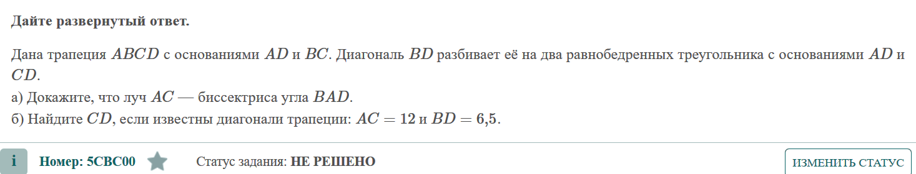
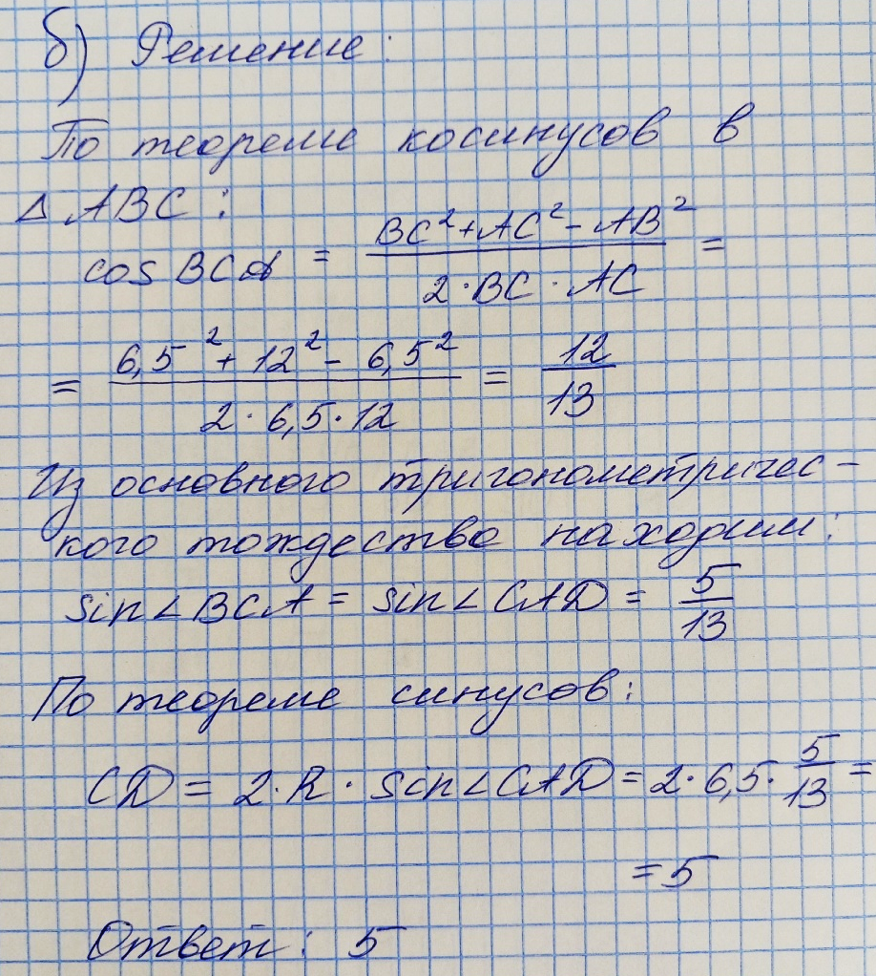
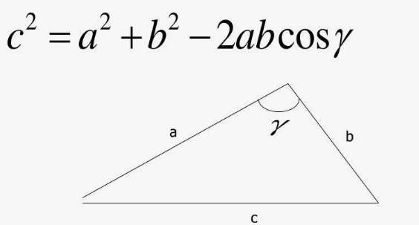
Теорема косинусов
ФИПИ

Slide 3
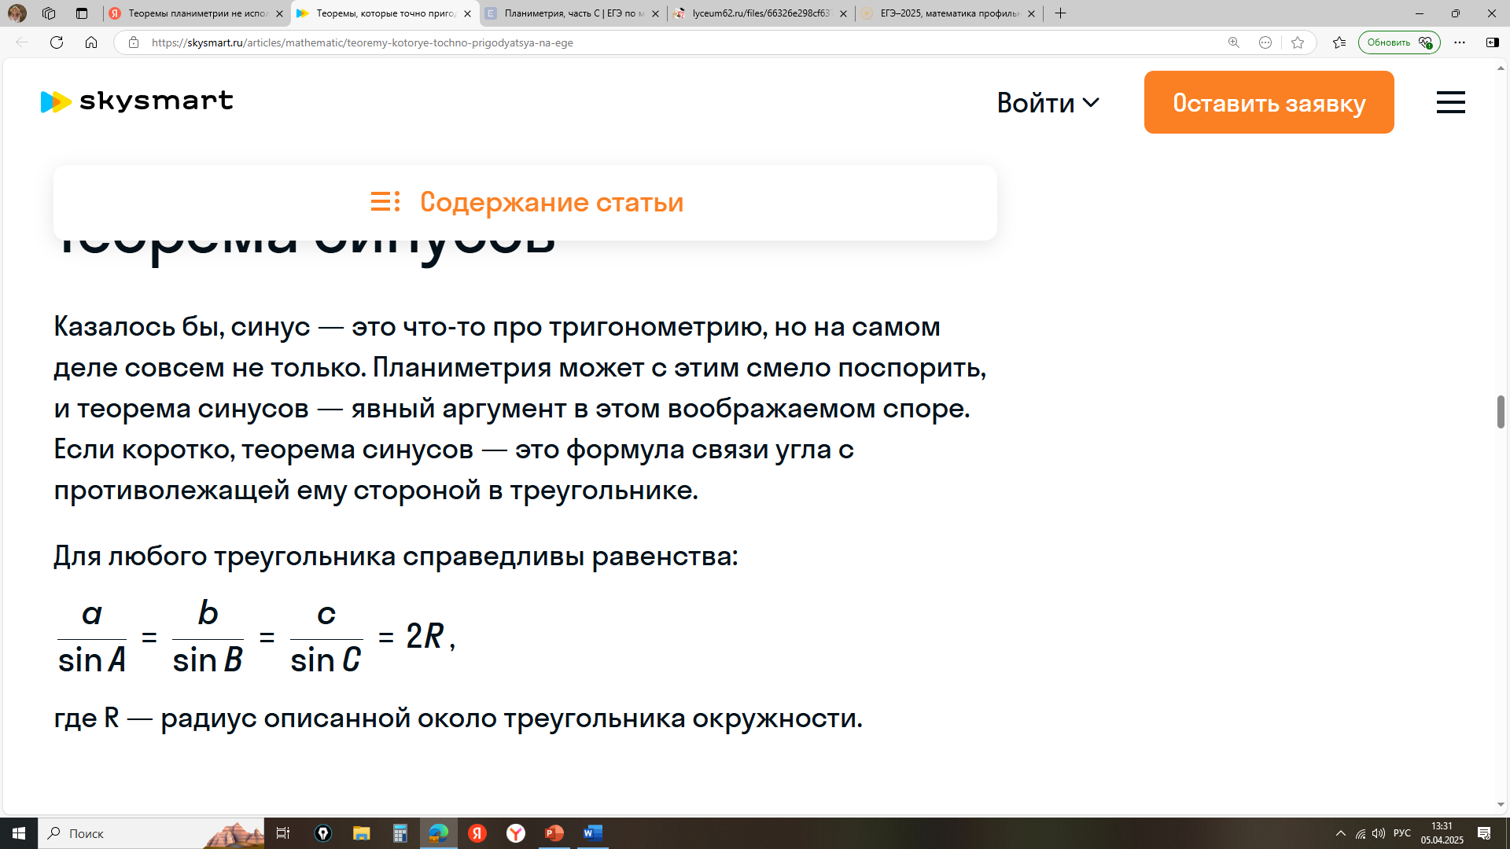
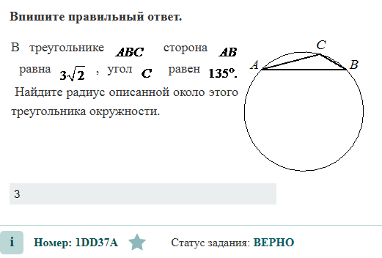
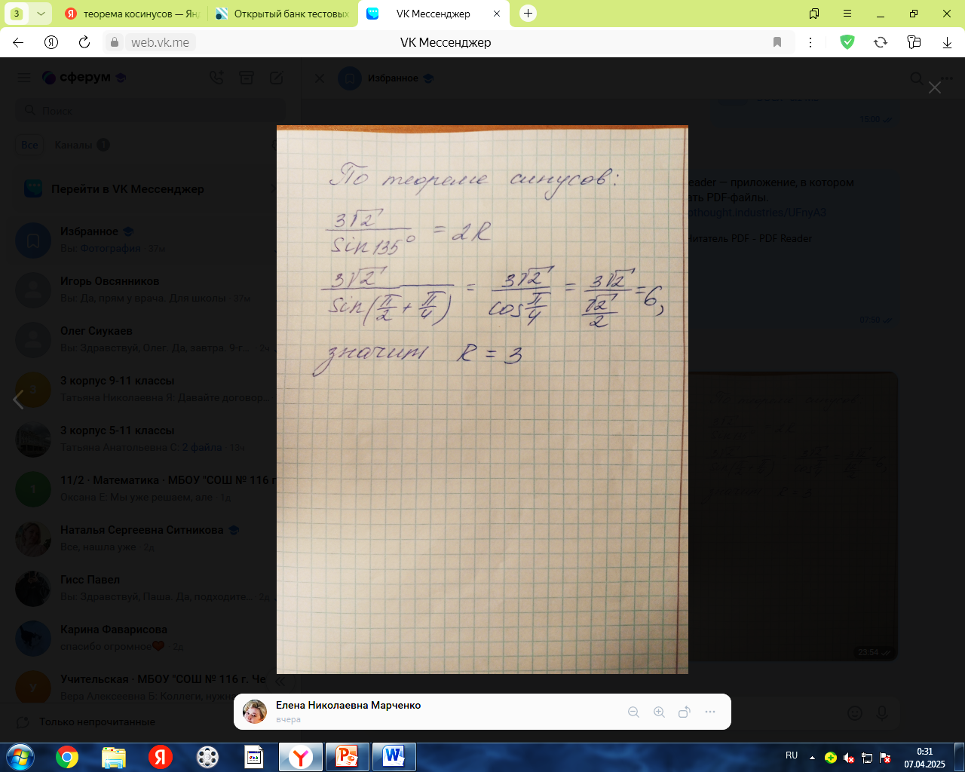
Теорема синусов
ФИПИ

Slide 4
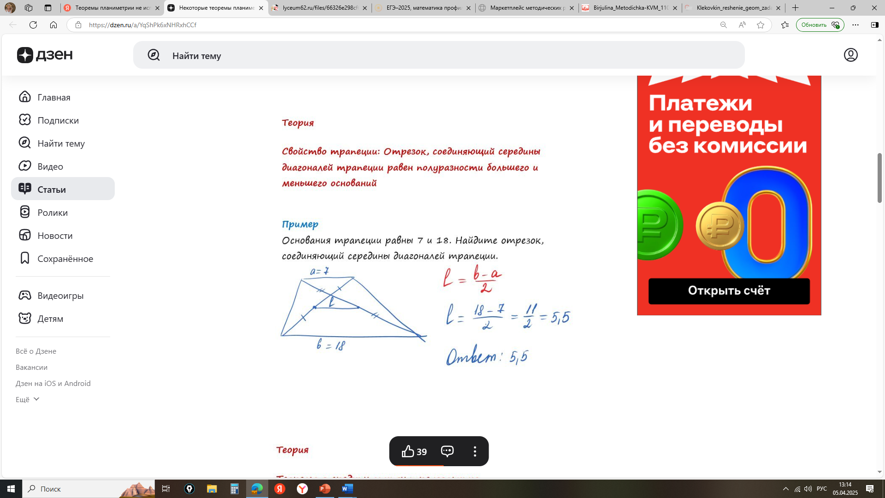
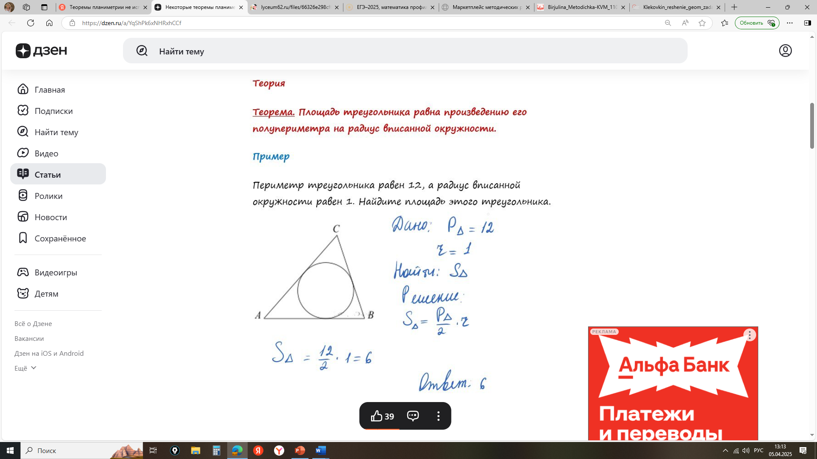

Slide 5
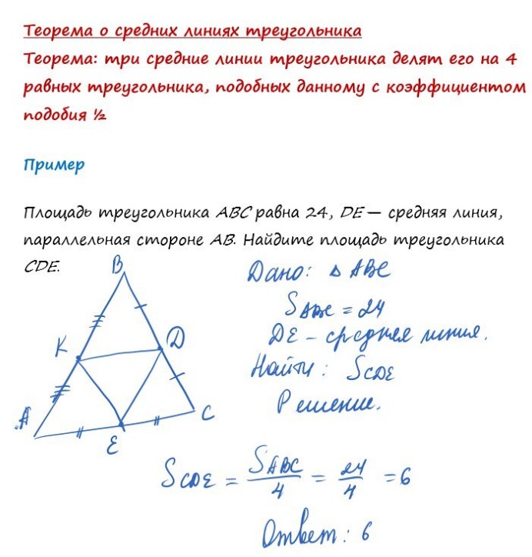
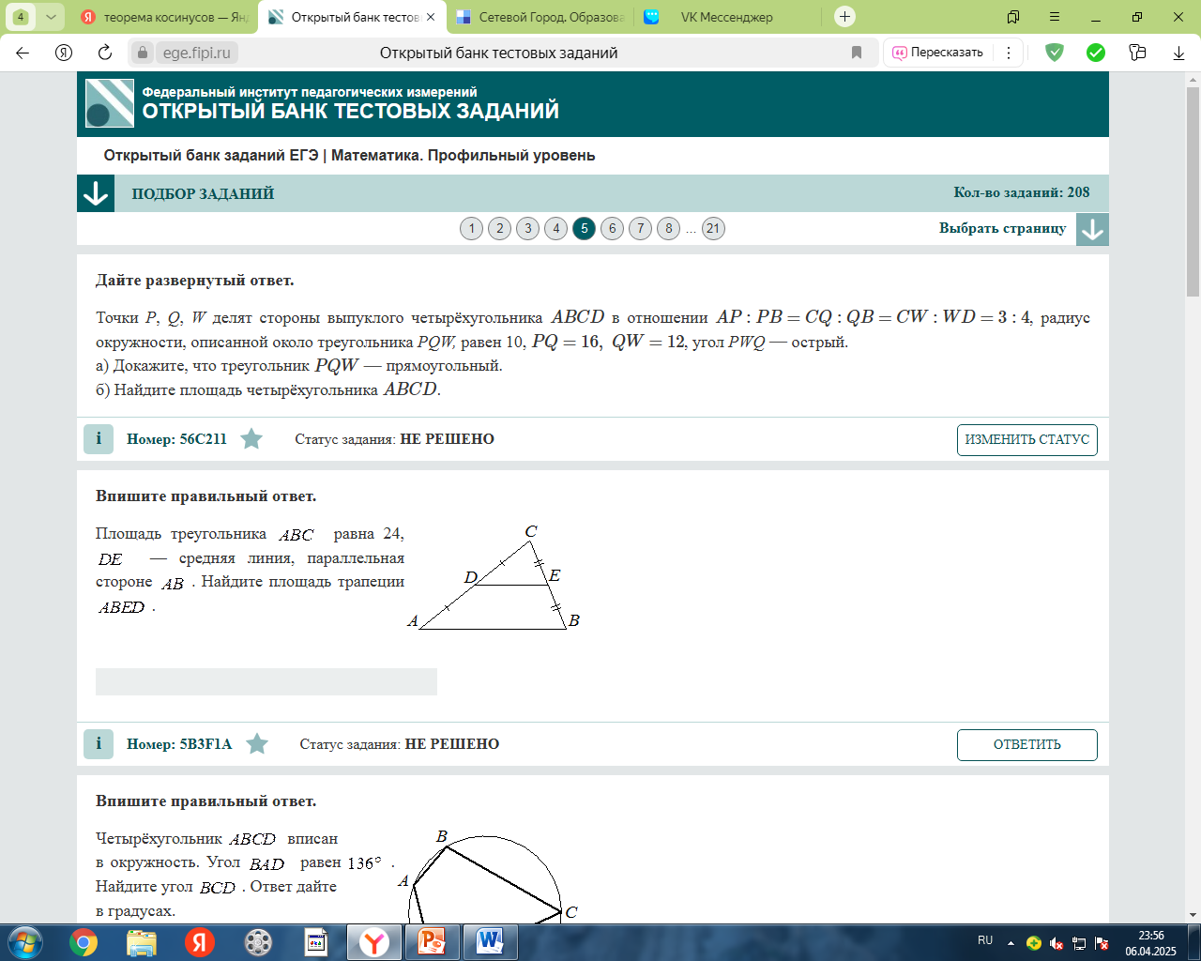
ФИПИ

Slide 6
Решение заданий ЕГЭ по математике координатно-векторным методом
С помощью данного метода можно научиться решать задачи на вычисление углов и расстояний в стереометрии.
Представленный метод решения заключается во введении (привязке к исследуемым фигурам) декартовой системы координат, а затем – исчислении образующихся векторов (их длин и углов между ними).
Достоинство метода координат состоит в том, что его применение избавляет от необходимости прибегать к наглядному представлению сложных пространственных конфигураций.

Slide 7
Алгоритм применения метода координат
1
Выбираем в пространстве систему координат из соображений удобства выражения координат и наглядности изображения.
2
Находим координаты необходимых для нас точек.
3
Решаем задачу, используя основные задачи метода координат.
4
Переходим от аналитических соотношений к геометрическим.

Slide 8
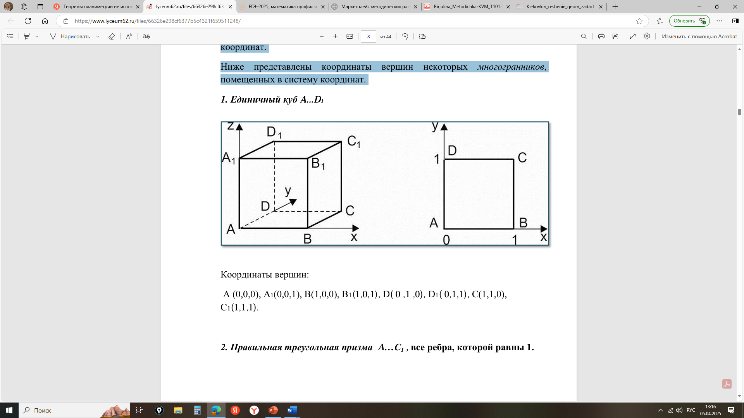
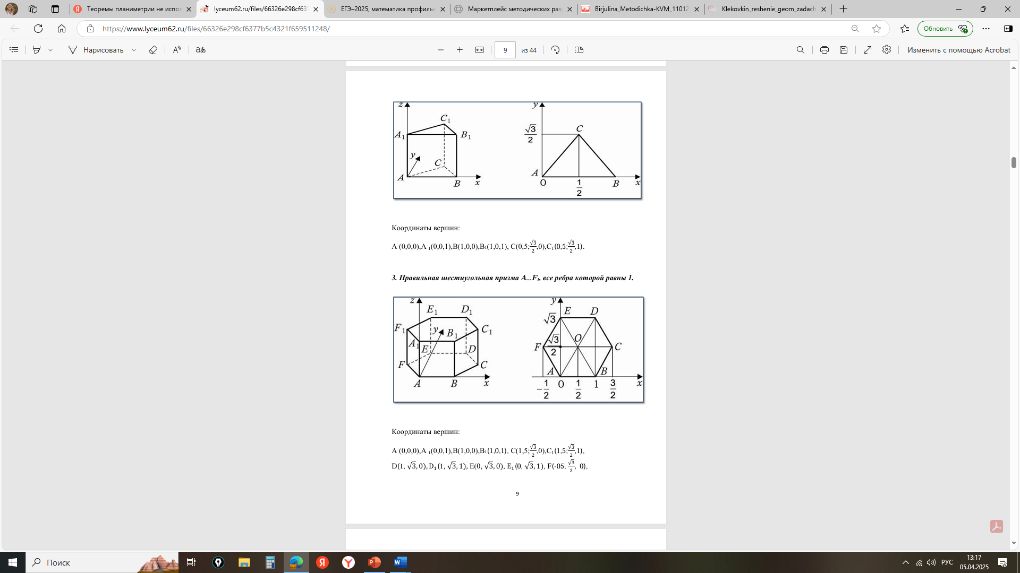
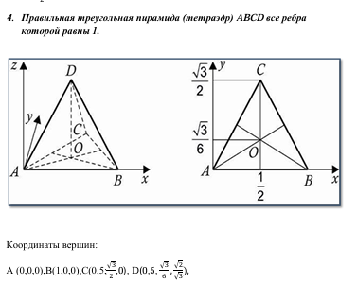

Slide 9
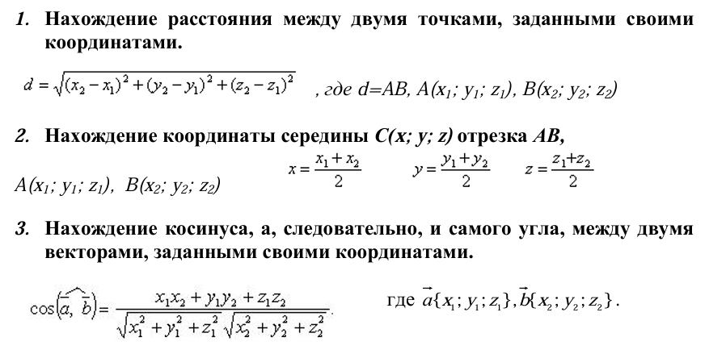
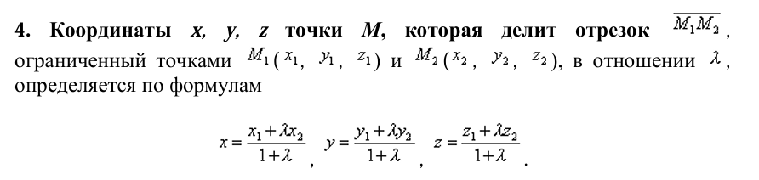
Перед решением стереометрических задач координатно-векторным методом стоит напомнить следующие формулы:

Slide 10
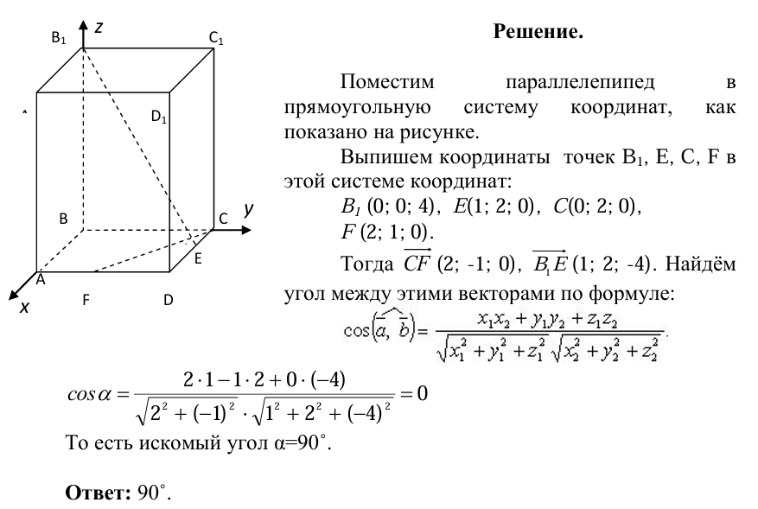
Сторона основания правильной четырехугольной призмы ABCDA1B1C1D1 равна 2, высота — 4. Точка E — середина отрезка CD, точка F — середина отрезка AD. Найдите угол между прямыми CF и B1E.

Slide 11
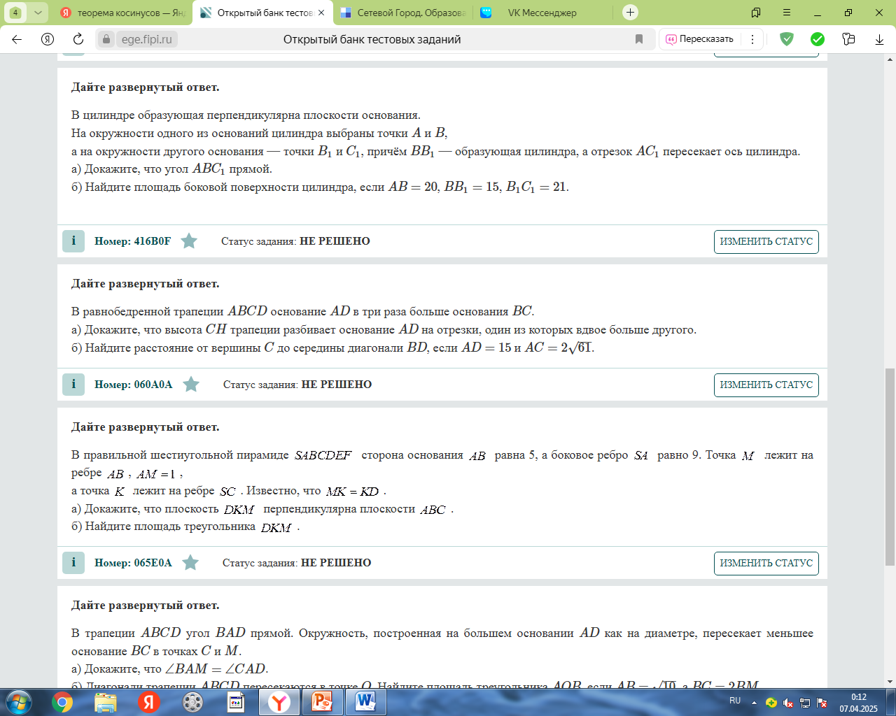
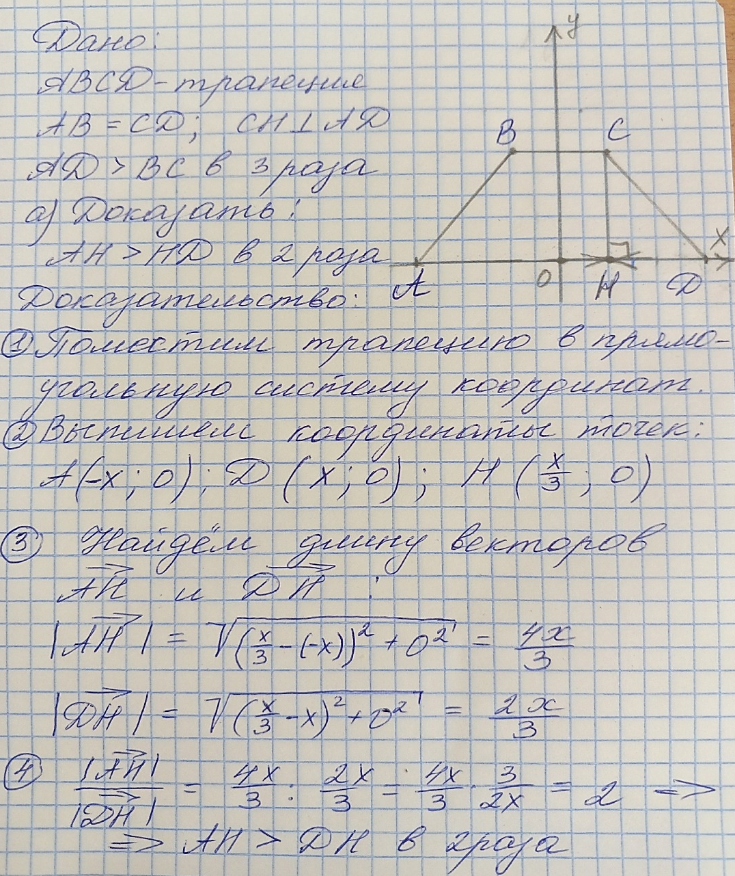
ФИПИ

Slide 12
